Slide 1

PHÁT TRIỂN HỆ THỐNG THÔNG TIN KINH TẾ
Phân tích hệ thống
Phần 2
Chương 3: Xác định yêu cầu hệ thống
Chương 4: Mô hình nghiệp vụ Hướng đối tượng
Chương 5: Mô hình dữ liệu quan niệm

Slide 2
Chương 4: Mô hình nghiệp vụ hệ thống Hướng đối tượng
Tổng quan về hướng đối tượng
Ngôn ngữ mô hình hóa thống nhất UML
Biểu đồ ca sử dụng
Biểu đồ tuần tự

Slide 3

1. Tổng quan về hướng đối tượng 2. Ngôn ngữ mô hình hóa thống nhất UML 3. Biểu đồ ca sử dụng 4. Biểu đồ tuần tự
1. Giới thiệu
2. Các khái niệm cơ bản
3. Ưu điểm
Phát triển hệ thống hướng đối tượng là lối tư duy theo cách ánh xạ các đối tượng ngoài đời thực vào các thành phần trong bài toán.
Hệ thống được chia tương ứng thành các thành phần nhỏ gọi là các đối tượng, mỗi đối tượng bao gồm đầy đủ cả dữ liệu và các hành động liên quan đến đối tượng đó.
Khác với phương pháp hướng cấu trúc chỉ tập trung vào dữ liệu của hệ thống, phương pháp hướng đối tượng tập trung vào cả hai khía cạnh của hệ thống là dữ liệu và hành động.
Các đối tượng trong một hệ thống tương đối độc lập.
Phần mềm được xây dựng bằng cách kết hợp các đối tượng thông qua các mối quan hệ và tương tác giữa chúng.
Các đối tượng tương tác với nhau thông qua các thông điệp mà không sử dụng biến toàn cục.
Công thức xây dựng chương trình trong phương pháp hướng đối tượng:

Slide 4
1. Tổng quan về hướng đối tượng 2. Ngôn ngữ mô hình hóa thống nhất UML 3. Biểu đồ ca sử dụng 4. Biểu đồ tuần tự
1. Giới thiệu
2. Các khái niệm cơ bản
3. Ưu điểm
Đối tượng (object)
Định nghĩa
Là khái niệm cho phép mô tả các sự vật, hiện tượng của thế giới thực trong hệ thống thông tin.
Mỗi đối tượng là tự thân trọn vẹn, chứa đựng các thành phần dữ liệu và các hành động có thể thực hiện trên các thành phần dữ liệu đó.
Đối tượng có thể là một thực thể hữu hình trực quan (ví dụ: con người, sự vật,…) hoặc một khái niệm, một sự kiện (ví dụ: phòng ban, hóa đơn…).
Một đối tượng được xác định theo 3 yếu tố:
Trạng thái là tập hợp các thuộc tính của đối tượng tại một thời điểm và thường được thay đổi theo thời gian.
Hành vi thể hiện các chức năng hay cách thức hoạt động của đối tượng.
Định danh thể hiện sự tồn tại duy nhất của đối tượng.

Slide 5
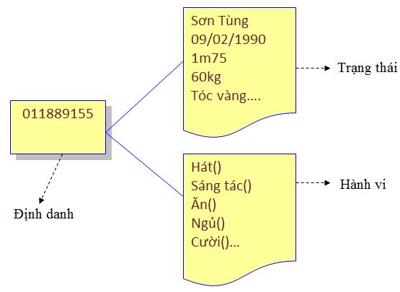
1. Tổng quan về hướng đối tượng 2. Ngôn ngữ mô hình hóa thống nhất UML 3. Biểu đồ ca sử dụng 4. Biểu đồ tuần tự
1. Giới thiệu
2. Các khái niệm cơ bản
3. Ưu điểm
Đối tượng (object)
Ví dụ đối tượng Con người

Slide 6

1. Tổng quan về hướng đối tượng 2. Ngôn ngữ mô hình hóa thống nhất UML 3. Biểu đồ ca sử dụng 4. Biểu đồ tuần tự
1. Giới thiệu
2. Các khái niệm cơ bản
3. Ưu điểm
Lớp (class)
Định nghĩa
Lớp là mô tả của một nhóm đối tượng có chung các thuộc tính, hành vi và các mối quan hệ.
Đối tượng là thể hiện của một lớp và lớp là một định nghĩa trừu tượng của một đối tượng.
Lớp được xác định theo 2 yếu tố sau:
Định danh của đối tượng được cài đặt làm thuộc tính khóa của lớp.
Trạng thái của đối tượng được cài đặt làm các thuộc tính của lớp.
Hành vi của đối tượng được cài đặt làm các phương thức của lớp.

Slide 7
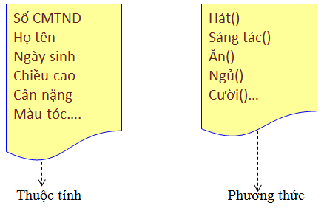
1. Tổng quan về hướng đối tượng 2. Ngôn ngữ mô hình hóa thống nhất UML 3. Biểu đồ ca sử dụng 4. Biểu đồ tuần tự
1. Giới thiệu
2. Các khái niệm cơ bản
3. Ưu điểm
Lớp (class)
Ví dụ lớp Con người

Slide 8
1. Tổng quan về hướng đối tượng 2. Ngôn ngữ mô hình hóa thống nhất UML 3. Biểu đồ ca sử dụng 4. Biểu đồ tuần tự
1. Giới thiệu
2. Các khái niệm cơ bản
3. Ưu điểm
Hỗ trợ sử dụng lại mã nguồn: Các đối tượng trong hệ thống hướng đối tượng hoạt động tương đối độc lập và trọn vẹn nên hoàn toàn có thể sử dụng lại trong các hệ thống thông tin tương tự.
Các đối tượng này đã được thử nghiệm kỹ càng trong lần dùng trước đó, nên khi tái sử dụng có tác dụng giảm thiểu lỗi và giảm thiểu các khó khăn trong việc bảo trì, giúp tăng tốc độ thiết kế và phát triển phần mềm, giúp tạo ra các thế hệ phần mềm có khả năng thích ứng và bền chắc.
Mô hình hóa trực quan: Phương pháp hướng đối tượng sử dụng các mô hình để mô tả các vấn đề của hệ thống.
Mô hình hoá trực quan giúp chúng ta hiểu rõ vấn đề và giao tiếp được với tất cả các thành viên có liên quan đến dự án như khách hàng, chuyên gia lĩnh vực thuộc đề án, nhà phân tích, nhà thiết kế… từ đó có thể tổ chức và tạo nên các hệ thống phức tạp.
Phù hợp với các hệ thống lớn: Phương pháp này hỗ trợ phân tích, thiết kế và quản lý các hệ thống lớn với các hoạt động nghiệp vụ phức tạp bởi quá trình phân tích thiết kế không phụ thuộc vào số biến dữ liệu hay số lượng thao tác cần thực hiện mà chỉ quan tâm đến các đối tượng tồn tại trong hệ thống đó.

Slide 9
1. Tổng quan về hướng đối tượng 2. Ngôn ngữ mô hình hóa thống nhất UML 3. Biểu đồ ca sử dụng 4. Biểu đồ tuần tự
1. Sự ra đời của UML
2. Định nghĩa UML
3. Đặc điểm của UML
4. Các thành phần của UML
Những năm nửa sau của thập kỷ 80, xuất hiện các ngôn ngữ lập trình hướng đối tượng như Smalltalk và C++
Xuất hiện nhu cầu mô hình hoá các hệ thống phần mềm theo phương pháp hướng đối tượng.
Đầu những năm 90 xuất hiện một số ngôn ngữ mô hình hóa như: Booch Modeling Methodology, OMT - Object Modeling Technique, OOSE - Object-Oriented Software Enginering, HOOD - Hierarchical Object Oriented Design, OOA -Object Oriented Analysis…
Các ngôn ngữ này đều có những ưu, nhược điểm riêng. Bài toán đặt ra là sử dụng ngôn ngữ nào?

Slide 10
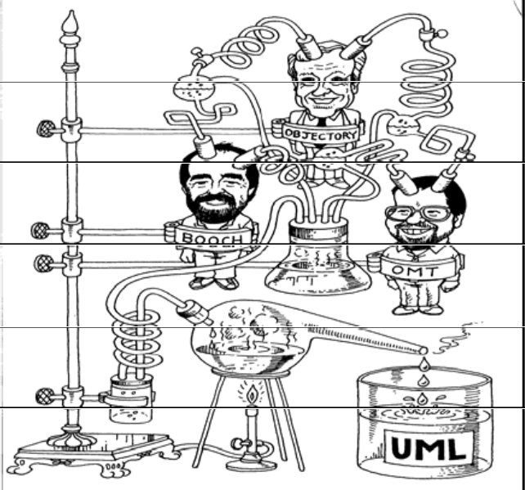
1. Tổng quan về hướng đối tượng 2. Ngôn ngữ mô hình hóa thống nhất UML 3. Biểu đồ ca sử dụng 4. Biểu đồ tuần tự
1. Sự ra đời của UML
2. Định nghĩa UML
3. Đặc điểm của UML
4. Các thành phần của UML
Năm 1994 ba chuyên gia tiên phong trong lĩnh vực mô hình hoá hướng đối tượng quyết định ngồi lại cùng nhau để tích hợp những điểm mạnh trong mỗi phương pháp của họ:
Grady Booch: Booch
Ivar Jacobson: OOSE
Jim Rumbaugh: OMT
UML ra đời và được công nhận là
chuẩn chung năm 1997.

Slide 11
1. Tổng quan về hướng đối tượng 2. Ngôn ngữ mô hình hóa thống nhất UML 3. Biểu đồ ca sử dụng 4. Biểu đồ tuần tự
1. Sự ra đời của UML
2. Định nghĩa UML
3. Đặc điểm của UML
4. Các thành phần của UML
UML (Unifield Modeling Language) là một ngôn ngữ mô hình hoá thống nhất bao gồm một tập hợp các nguyên tắc và một tập hợp chuẩn hóa những ký hiệu hình học được sử dụng để:
Đặc tả,
Trực quan hoá,
Xây dựng và làm tài liệu cho nhiều khía cạnh khác nhau của một hệ thống phần mềm.
UML cũng có thể được sử dụng làm công cụ giao tiếp giữa người dùng, nhà phân tích, nhà thiết kế và nhà phát triển phần mềm.

Slide 12
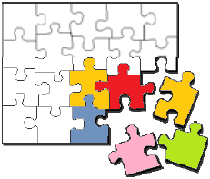
1. Tổng quan về hướng đối tượng 2. Ngôn ngữ mô hình hóa thống nhất UML 3. Biểu đồ ca sử dụng 4. Biểu đồ tuần tự
1. Sự ra đời của UML
2. Định nghĩa UML
3. Đặc điểm của UML
4. Các thành phần của UML
Modul hóa hệ thống: cho phép tách một sự việc phức tạp thành những mảnh nhỏ có thể quản lý được
Làm sáng tỏ các vấn đề của hệ thống

Slide 13
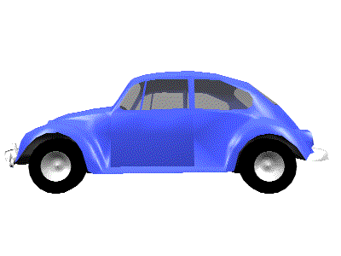

1. Tổng quan về hướng đối tượng 2. Ngôn ngữ mô hình hóa thống nhất UML 3. Biểu đồ ca sử dụng 4. Biểu đồ tuần tự
1. Sự ra đời của UML
2. Định nghĩa UML
3. Đặc điểm của UML
4. Các thành phần của UML
Mô hình hóa các đối tượng: mô tả các đối tượng của hệ thống gần với thế giới thực theo các mối quan hệ tự nhiên giữa chúng.
Giúp cho người tiếp cận cảm thấy thuận tiện, dễ hiểu khi làm việc với hệ thống.
Thế giới thực
Ôtô
Lái
Con người
Đọc 
Sách
Mô hình

Slide 14
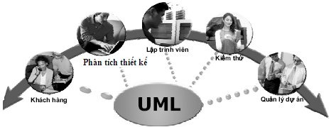
1. Tổng quan về hướng đối tượng 2. Ngôn ngữ mô hình hóa thống nhất UML 3. Biểu đồ ca sử dụng 4. Biểu đồ tuần tự
1. Sự ra đời của UML
2. Định nghĩa UML
3. Đặc điểm của UML
4. Các thành phần của UML
Cung cấp cái nhìn thống nhất: UML sử dụng các ký hiệu hình học trực quan với các ý nghĩa nhất định nên nó là công cụ hữu hiệu để giao tiếp giữa:
người dùng,
nhà phân tích,
nhà thiết kế,
nhà quản lý… giúp họ có thể hiểu như nhau trong mọi vấn đề của hệ thống.

Slide 15
1. Tổng quan về hướng đối tượng 2. Ngôn ngữ mô hình hóa thống nhất UML 3. Biểu đồ ca sử dụng 4. Biểu đồ tuần tự
1. Sự ra đời của UML
2. Định nghĩa UML
3. Đặc điểm của UML
4. Các thành phần của UML
Tính ổn định cao.
Dễ phát triển nâng cấp để phù hợp với yêu cầu mới.
…

Slide 16
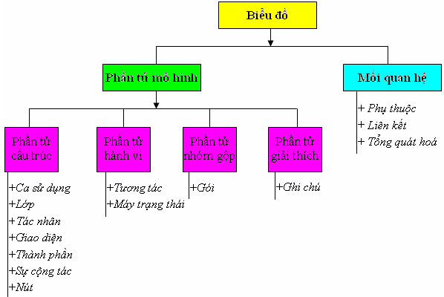
1. Tổng quan về hướng đối tượng 2. Ngôn ngữ mô hình hóa thống nhất UML 3. Biểu đồ ca sử dụng 4. Biểu đồ tuần tự
1. Sự ra đời của UML
2. Định nghĩa UML
3. Đặc điểm của UML
4. Các thành phần của UML

Slide 17
1. Tổng quan về hướng đối tượng 2. Ngôn ngữ mô hình hóa thống nhất UML 3. Biểu đồ ca sử dụng 4. Biểu đồ tuần tự
1. Sự ra đời của UML
2. Định nghĩa UML
3. Đặc điểm của UML
4. Các thành phần của UML
Biểu đồ (diagram): là các hình vẽ mô tả trực quan mối quan hệ giữa các phần tử mô hình hóa để minh họa một thành phần cụ thể hay một khía cạnh cụ thể của hệ thống.
UML có 9 loại biểu đồ khác nhau, được sử dụng để cung cấp tất cả các hướng nhìn của một hệ thống.
Biểu đồ hoạt động
Biểu đồ ca sử dụng
Biểu đồ trạng thái
Biểu đồ lớp
Biểu đồ đối tượng
Biểu đồ tuần tự
Biểu đồ cộng tác
Biểu đồ thành phần
Biểu đồ triển khai

Slide 18
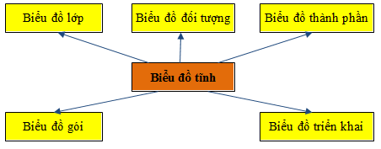
1. Tổng quan về hướng đối tượng 2. Ngôn ngữ mô hình hóa thống nhất UML 3. Biểu đồ ca sử dụng 4. Biểu đồ tuần tự
1. Sự ra đời của UML
2. Định nghĩa UML
3. Đặc điểm của UML
4. Các thành phần của UML
Biểu đồ (diagram): Được chia thành hai loại là biểu đồ tĩnh và biểu đồ động.
Biểu đồ tĩnh: Mô tả cấu trúc nội tại của một đối tượng và các mối quan hệ của chúng.

Slide 19
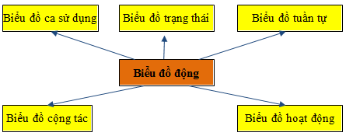
1. Tổng quan về hướng đối tượng 2. Ngôn ngữ mô hình hóa thống nhất UML 3. Biểu đồ ca sử dụng 4. Biểu đồ tuần tự
1. Sự ra đời của UML
2. Định nghĩa UML
3. Đặc điểm của UML
4. Các thành phần của UML
Biểu đồ (diagram): Được chia thành hai loại là biểu đồ tĩnh và biểu đồ động.
Biểu đồ động: Mô tả sự thay đổi của các đối tượng xảy ra qua nhiều giai đoạn khác nhau trong thời gian hệ thống hoạt động
Nó đặc biệt quan trọng trong trường hợp giá trị của các đối tượng được thay đổi theo thời gian chạy.
Là yếu tố cần thiết để miêu tả ứng xử của một đối tượng khi đưa ra các yêu cầu hoặc thực thi các tác vụ.

Slide 20

1. Tổng quan về hướng đối tượng 2. Ngôn ngữ mô hình hóa thống nhất UML 3. Biểu đồ ca sử dụng 4. Biểu đồ tuần tự
1. Sự ra đời của UML
2. Định nghĩa UML
3. Đặc điểm của UML
4. Các thành phần của UML
Phần tử mô hình hóa (model element): Là các khái niệm được sử dụng trong các biểu đồ.
Mỗi phần tử mô hình có một sự miêu tả trực quan, một ký hiệu hình học với một ý nghĩa xác định.
Một phần tử mô hình có thể được sử dụng trong nhiều biểu đồ khác nhau, nhưng luôn có duy nhất một ý nghĩa và một ký hiệu hình học.
Mối quan hệ (relationship): Mô tả mối liên kết giữa các phần tử mô hình trong biểu đồ.
Tùy từng loại biểu đồ ta có các mối quan hệ khác nhau.

Slide 21
1. Tổng quan về hướng đối tượng 2. Ngôn ngữ mô hình hóa thống nhất UML 3. Biểu đồ ca sử dụng 4. Biểu đồ tuần tự
1. Ý nghĩa
2. Ký hiệu
3. Cách xây dựng
4. Mô tả kịch bản ca sử dụng
Trong giai đoạn phân tích, người sử dụng cộng tác cùng nhóm phát triển phần mềm xác định các yêu cầu mà hệ thống cần phải thực hiện.
Đối với họ việc thể hiện và mô tả những yêu cầu này không phải là chuyện dễ dàng, thường họ biết nhiều hơn những gì mà họ có thể diễn tả.
Biểu đồ ca sử dụng là công cụ đắc lực giúp nhóm phát triển và người sử dụng dễ dàng vượt qua mọi rào cản để hoàn thành tốt nhất công việc của hai bên.
Việc lôi kéo người sử dụng tham gia tích cực vào quá trình phân tích là nền tảng quan trọng cho việc tạo dựng một hệ thống được người sử dụng hiểu và chấp nhận sau này.
Biểu đồ ca sử dụng không những được dùng để mô tả hệ thống hiện tại, mà còn được dùng để mô hình hoá hệ thống sắp được phát triển trong tương lai.

Slide 22
1. Tổng quan về hướng đối tượng 2. Ngôn ngữ mô hình hóa thống nhất UML 3. Biểu đồ ca sử dụng 4. Biểu đồ tuần tự
1. Ý nghĩa
2. Ký hiệu
3. Cách xây dựng
4. Mô tả kịch bản ca sử dụng
Các mục đích chính của biểu đồ ca sử dụng gồm:
Cung cấp một cái nhìn tổng thể về những gì hệ thống sẽ làm và ai sẽ dùng nó.
Đưa ra cơ sở để xác định giao tiếp người - máy đối với hệ thống.
Mô hình hoá các chuỗi hành động mà hệ thống sẽ thực hiện nhằm cung cấp một kết quả có ý nghĩa cho một đối tượng nào đó.
Giúp khách hàng có thể hiểu được và có thể giao tiếp với hệ thống ở mức tổng thể.

Slide 23
1. Tổng quan về hướng đối tượng 2. Ngôn ngữ mô hình hóa thống nhất UML 3. Biểu đồ ca sử dụng 4. Biểu đồ tuần tự
1. Ý nghĩa
2. Ký hiệu
3. Cách xây dựng
4. Mô tả kịch bản ca sử dụng
Các ký hiệu trong biểu đồ ca sử dụng:
Tác nhân (Actor).
Ca sử dụng (Use case).
Mối quan hệ.

Slide 24

1. Tổng quan về hướng đối tượng 2. Ngôn ngữ mô hình hóa thống nhất UML 3. Biểu đồ ca sử dụng 4. Biểu đồ tuần tự
1. Ý nghĩa
2. Ký hiệu
3. Cách xây dựng
4. Mô tả kịch bản ca sử dụng
Tác nhân:
Định nghĩa: là đại diện cho người hoặc một hệ thống khác tương tác với hệ thống đang được xét, tác nhân có thể:
Gửi thông điệp đến hệ thống,
Nhận thông điệp xuất phát từ hệ thống
Hoặc thay đổi các thông tin của hệ thống.
Tác nhân được biểu diễn bằng một biểu tượng hình người, phía dưới có tên tác nhân:
Tác nhân trong một hệ thống có thể được chia thành hai loại : tác nhân chính và tác nhân phụ.
Tác nhân chính là tác nhân sử dụng những chức năng căn bản của hệ thống như Tạo hóa đơn nhập hàng…
Tác nhân phụ là tác nhân sử dụng các chức năng phụ của hệ thống, như các chức năng bảo trì, quản trị ngân hàng dữ liệu, sao lưu hệ thống...
Cả hai loại tác nhân này đều được mô hình hóa để đảm bảo mô tả đầy đủ các chức năng của hệ thống.

Slide 25
1. Tổng quan về hướng đối tượng 2. Ngôn ngữ mô hình hóa thống nhất UML 3. Biểu đồ ca sử dụng 4. Biểu đồ tuần tự
1. Ý nghĩa
2. Ký hiệu
3. Cách xây dựng
4. Mô tả kịch bản ca sử dụng
Tác nhân:
Cách xác định tác nhân: Ta trả lời các câu hỏi sau:
Ai sẽ sử dụng những chức năng của hệ thống để thực hiện những tác vụ hàng ngày của họ?
Ai sẽ cần bảo trì, quản trị và đảm bảo cho hệ thống hoạt động?
Hệ thống sẽ phải xử lý và làm việc với những trang thiết bị phần cứng nào?
Hệ thống cần phải tương tác với các hệ thống khác nào?
Ai hay cái gì quan tâm đến kết quả mà hệ thống sẽ tạo ra?...

Slide 26

1. Tổng quan về hướng đối tượng 2. Ngôn ngữ mô hình hóa thống nhất UML 3. Biểu đồ ca sử dụng 4. Biểu đồ tuần tự
1. Ý nghĩa
2. Ký hiệu
3. Cách xây dựng
4. Mô tả kịch bản ca sử dụng
Ca sử dụng:
Định nghĩa: mô tả một chuỗi các hành động mà hệ thống thực hiện để cho ra một kết quả nhất định có thể quan sát được đối với ít nhất một tác nhân.
Những hành động này bao gồm việc giao tiếp với tác nhân cũng như việc thực hiện các tính toán nội bộ bên trong hệ thống.
Ca sử dụng được biểu diễn bằng một đường ellip, phía dưới có tên ca sử dụng:
Các tính chất của ca sử dụng:
Một ca sử dụng bao giờ cũng được kích hoạt và được thực hiện bởi ít nhất một tác nhân dù trực tiếp hay gián tiếp.
Một ca sử dụng phải cung cấp một kết quả cụ thể cho một tác nhân.
Một ca sử dụng phải hoàn tất: một ca sử dụng khi được chia thành các ca sử dụng con sẽ không được coi là hoàn tất chừng nào mà các ca sử dụng con của nó vẫn chưa được thực hiện xong.

Slide 27
1. Tổng quan về hướng đối tượng 2. Ngôn ngữ mô hình hóa thống nhất UML 3. Biểu đồ ca sử dụng 4. Biểu đồ tuần tự
1. Ý nghĩa
2. Ký hiệu
3. Cách xây dựng
4. Mô tả kịch bản ca sử dụng
Ca sử dụng:
Cách xác định ca sử dụng: Quá trình tìm ca sử dụng bắt đầu với các tác nhân đã xác định ở phần trước. Đối với mỗi tác nhân, ta đặt mình vào vị trí của họ và trả lời các câu hỏi sau:
Tác nhân này thực hiện những chức năng nào của hệ thống? Hành động chính của họ là gì?
Tác nhân có cần phải đọc, phải tạo, phải hủy bỏ, phải sửa chữa, hay là lưu trữ một loại thông tin nào đó trong hệ thống?
Tác nhân có cần phải báo cho hệ thống biết về những sự kiện nào đó? Những sự kiện như thế sẽ đại diện cho những chức năng nào?
Hệ thống có cần phải thông báo cho tác nhân về những thay đổi bất ngờ trong nội bộ hệ thống?

Slide 28
1. Tổng quan về hướng đối tượng 2. Ngôn ngữ mô hình hóa thống nhất UML 3. Biểu đồ ca sử dụng 4. Biểu đồ tuần tự
1. Ý nghĩa
2. Ký hiệu
3. Cách xây dựng
4. Mô tả kịch bản ca sử dụng
Các mối quan hệ:
Các phần tử trong biểu đồ ca sử dụng được liên kết bởi 4 mối quan hệ:
Giao tiếp (association)
Bao hàm (include)
Mở rộng (extend)
Tổng quát hóa (generalization)

Slide 29

1. Tổng quan về hướng đối tượng 2. Ngôn ngữ mô hình hóa thống nhất UML 3. Biểu đồ ca sử dụng 4. Biểu đồ tuần tự
1. Ý nghĩa
2. Ký hiệu
3. Cách xây dựng
4. Mô tả kịch bản ca sử dụng
Các mối quan hệ: Giao tiếp (association)
Là mối quan hệ giữa tác nhân và ca sử dụng, có tác dụng chỉ ra những tác nhân nào tương tác với các ca sử dụng nào.
Quan hệ giao tiếp được ký hiệu bằng một đường mũi tên có hướng chỉ chiều tác dụng giữa tác nhân và ca sử dụng.

Slide 30

1. Tổng quan về hướng đối tượng 2. Ngôn ngữ mô hình hóa thống nhất UML 3. Biểu đồ ca sử dụng 4. Biểu đồ tuần tự
1. Ý nghĩa
2. Ký hiệu
3. Cách xây dựng
4. Mô tả kịch bản ca sử dụng
Các mối quan hệ: Bao hàm (include)
Là mối quan hệ giữa ca sử dụng và ca sử dụng, cho phép một ca sử dụng sử dụng chức năng của một ca sử dụng khác (ca sử dụng khác này được gọi là ca sử dụng được bao hàm).
Điều này có nghĩa là để thực hiện một ca sử dụng thì nhất thiết phải sử dụng một ca sử dụng khác.
Quan hệ bao hàm được ký hiệu bằng một đường mũi tên nét đứt trỏ về phía ca sử dụng được bao hàm, đi kèm nhãn <<include>>.

Slide 31

1. Tổng quan về hướng đối tượng 2. Ngôn ngữ mô hình hóa thống nhất UML 3. Biểu đồ ca sử dụng 4. Biểu đồ tuần tự
1. Ý nghĩa
2. Ký hiệu
3. Cách xây dựng
4. Mô tả kịch bản ca sử dụng
Các mối quan hệ: Mở rộng (extend)
Là mối quan hệ giữa ca sử dụng và ca sử dụng, cho phép định nghĩa một ca sử dụng mới (còn gọi là ca sử dụng mở rộng) từ ca sử dụng cũ đã có cộng thêm các phần mới.
Quan hệ mở rộng được ký hiệu bằng một đường mũi tên nét đứt trỏ về phía ca sử dụng gốc, đi kèm với nhãn <<extend>>.
Trong quan hệ mở rộng, ca sử dụng gốc được dùng để mở rộng phải là một ca sử dụng hoàn chỉnh và ca sử dụng mở rộng không nhất thiết phải sử dụng toàn bộ các chức năng của ca sử dụng gốc.
Ví dụ: ca sử dụng Ký hợp đồng LĐ thời vụ sử dụng ca sử dụng Ký hợp đồng LĐ và bổ sung thêm một số chức năng riêng. Do đó, ký hợp đồng LĐ thời vụ là ca sử dụng mở rộng của ký hợp đồng LĐ.

Slide 32
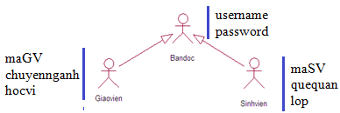
1. Tổng quan về hướng đối tượng 2. Ngôn ngữ mô hình hóa thống nhất UML 3. Biểu đồ ca sử dụng 4. Biểu đồ tuần tự
1. Ý nghĩa
2. Ký hiệu
3. Cách xây dựng
4. Mô tả kịch bản ca sử dụng
Các mối quan hệ: Tổng quát hóa (generalization)
Rút ra các đặc điểm chung của một nhóm tác nhân hoặc một nhóm ca sử dụng con để tạo thành một tác nhân hoặc ca sử dụng giản lược hơn gọi là đối tượng cha, nhằm:
Tránh mô tả các đặc điểm chung nhiều lần.
Đảm bảo được tính thống nhất.
Quan hệ tổng quát hoá được ký hiệu bằng đường mũi tên hình tam giác rỗng chỉ về phía cha.

Slide 33
1. Tổng quan về hướng đối tượng 2. Ngôn ngữ mô hình hóa thống nhất UML 3. Biểu đồ ca sử dụng 4. Biểu đồ tuần tự
1. Ý nghĩa
2. Ký hiệu
3. Cách xây dựng
4. Mô tả kịch bản ca sử dụng
Việc xây dựng biểu đồ ca sử dụng được thực hiện theo các bước sau:
Xác định tất cả các tác nhân tham gia vào hệ thống.
Với mỗi tác nhân xác định tất cả các hoạt động của nó tương tác với hệ thống, đó chính là các ca sử dụng.
Định nghĩa mối quan hệ giữa tác nhân với các ca sử dụng và mối quan hệ giữa ca sử dụng với ca sử dụng.
Kết hợp 3 yếu tố trên để tạo thành biểu đồ ca sử dụng. Khi vẽ, ca sử dụng được đặt trong gói, tác nhân được đặt ngoài gói thể hiện sự tác động của tác nhân từ bên ngoài vào hệ thống.

Slide 34
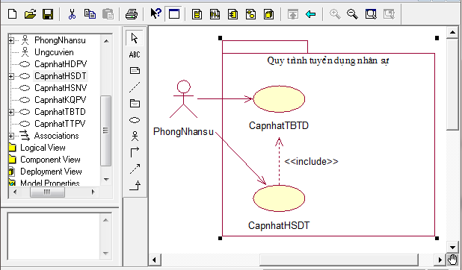
1. Tổng quan về hướng đối tượng 2. Ngôn ngữ mô hình hóa thống nhất UML 3. Biểu đồ ca sử dụng 4. Biểu đồ tuần tự
1. Ý nghĩa
2. Ký hiệu
3. Cách xây dựng
4. Mô tả kịch bản ca sử dụng
Vẽ biểu đồ ca sử dụng trong Rational Rose
Kích chuột phải tại Use Case View, chọn New, chọn Use Case Diagram.
Xuất hiện biểu đồ ca sử dụng mới có tên là NewDiagram, đặt lại tên cho biểu đồ rồi kích đúp vào tên biểu đồ, xuất hiện cửa sổ giao diện của biểu đồ ca sử dụng.
Đưa ký hiệu gói Package, tác nhân, ca sử dụng vào cửa sổ giao diện tại các vị trí thích hợp.
Vẽ mối quan hệ giữa tác nhân với ca sử dụng và giữa ca sử dụng với ca sử dụng.

Slide 35
1. Tổng quan về hướng đối tượng 2. Ngôn ngữ mô hình hóa thống nhất UML 3. Biểu đồ ca sử dụng 4. Biểu đồ tuần tự
1. Ý nghĩa
2. Ký hiệu
3. Cách xây dựng
4. Mô tả kịch bản ca sử dụng
Ví dụ minh họa xây dựng biểu đồ ca sử dụng Hệ thống thẻ ATM:
Xét quy trình hoạt động của hệ thống thẻ ATM của ngân hàng ABC, ta thấy có các yêu cầu sau:
Để có thể sử dụng các dịch vụ của hệ thống thẻ ATM, khách hàng phải đăng ký sử dụng dịch vụ tại ngân hàng ABC.
Khách hàng có thể gửi tiền, rút tiền ra hoặc kiểm tra lại số tiền trong tài khoản của mình qua máy rút tiền tự động ATM.
Khi thực hiện các giao dịch trên, khách hàng phải đăng nhập vào hệ thống và hệ thống phải kiểm tra mã pin rồi in kết quả các giao dịch cho khách hàng.
Trong trường hợp rút tiền, hệ thống phải kiểm tra số dư trong tài khoản và đưa ra các xử lý nếu khách hàng rút quá số tiền có trong tài khoản.

Slide 36




1. Tổng quan về hướng đối tượng 2. Ngôn ngữ mô hình hóa thống nhất UML 3. Biểu đồ ca sử dụng 4. Biểu đồ tuần tự
1. Ý nghĩa
2. Ký hiệu
3. Cách xây dựng
4. Mô tả kịch bản ca sử dụng
Ví dụ minh họa xây dựng biểu đồ ca sử dụng Hệ thống thẻ ATM:
Bước 1: Xác định tác nhân:
Bước 2: Xác định ca sử dụng:
thực hiện
thực hiện

Slide 37
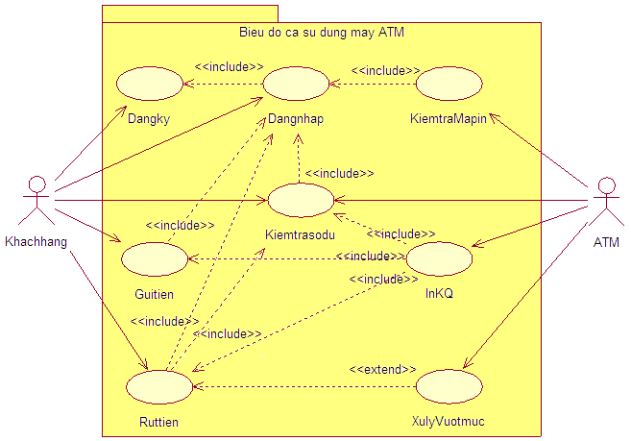
1. Tổng quan về hướng đối tượng 2. Ngôn ngữ mô hình hóa thống nhất UML 3. Biểu đồ ca sử dụng 4. Biểu đồ tuần tự
1. Ý nghĩa
2. Ký hiệu
3. Cách xây dựng
4. Mô tả kịch bản ca sử dụng
Ví dụ minh họa xây dựng biểu đồ ca sử dụng Hệ thống thẻ ATM:
Bước 3: Xác định mối quan hệ và vẽ biểu đồ ca sử dụng

Slide 38
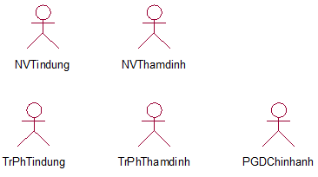
1. Tổng quan về hướng đối tượng 2. Ngôn ngữ mô hình hóa thống nhất UML 3. Biểu đồ ca sử dụng 4. Biểu đồ tuần tự
1. Ý nghĩa
2. Ký hiệu
3. Cách xây dựng
4. Mô tả kịch bản ca sử dụng
Ví dụ minh họa xây dựng biểu đồ ca sử dụng Nhận và thẩm định hồ sơ vay vốn mua ô tô:
Bước 1: Xác định tác nhân

Slide 39
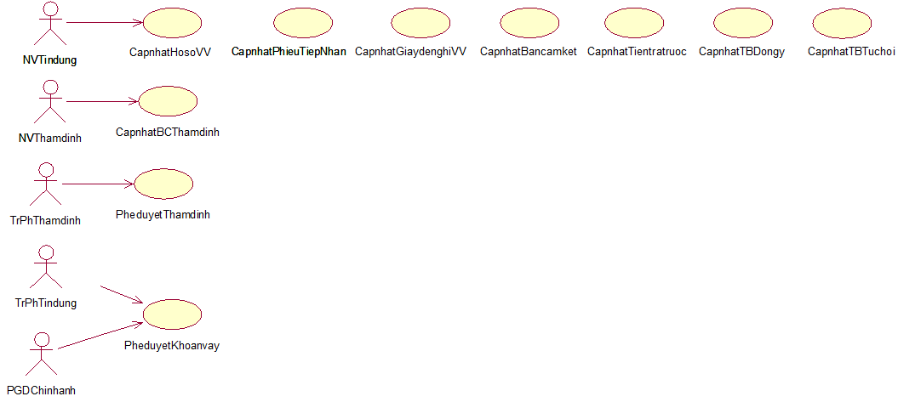
1. Tổng quan về hướng đối tượng 2. Ngôn ngữ mô hình hóa thống nhất UML 3. Biểu đồ ca sử dụng 4. Biểu đồ tuần tự
1. Ý nghĩa
2. Ký hiệu
3. Cách xây dựng
4. Mô tả kịch bản ca sử dụng
Ví dụ minh họa xây dựng biểu đồ ca sử dụng Nhận và thẩm định hồ sơ vay vốn mua ô tô:
Bước 2: Xác định ca sử dụng

Slide 40
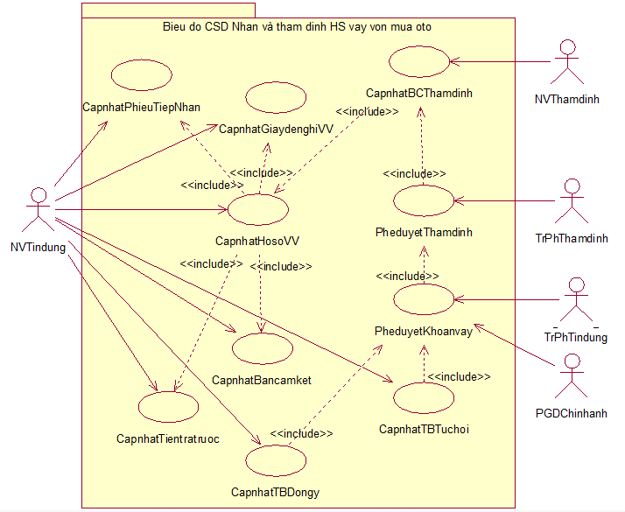
1. Tổng quan về hướng đối tượng 2. Ngôn ngữ mô hình hóa thống nhất UML 3. Biểu đồ ca sử dụng 4. Biểu đồ tuần tự
1. Ý nghĩa
2. Ký hiệu
3. Cách xây dựng
4. Mô tả kịch bản ca sử dụng
Ví dụ minh họa xây dựng biểu đồ ca sử dụng Nhận và thẩm định hồ sơ vay vốn mua ô tô:
Bước 3: Xác định mối quan hệ và vẽ biểu đồ ca sử dụng

Slide 41
1. Tổng quan về hướng đối tượng 2. Ngôn ngữ mô hình hóa thống nhất UML 3. Biểu đồ ca sử dụng 4. Biểu đồ tuần tự
1. Ý nghĩa
2. Ký hiệu
3. Cách xây dựng
4. Mô tả kịch bản ca sử dụng
Kịch bản ca sử dụng là lời đặc tả đơn giản và nhất quán về việc mô tả mối tương tác giữa tác nhân với các ca sử dụng.
Nội dung kịch bản ca sử dụng tập trung vào ứng xử đối ngoại của hệ thống và phải chỉ rõ các thông tin sau:
Danh sách các tác nhân tương tác với ca sử dụng.
Ca sử dụng bắt đầu và kết thúc như thế nào?
Ca sử dụng diễn ra theo các kịch bản nào?
Sự kiện chính, sự kiện phụ, sự kiện đặc biệt của ca sử dụng là gì?

Slide 42
1. Tổng quan về hướng đối tượng 2. Ngôn ngữ mô hình hóa thống nhất UML 3. Biểu đồ ca sử dụng 4. Biểu đồ tuần tự
1. Ý nghĩa
2. Ký hiệu
3. Cách xây dựng
4. Mô tả kịch bản ca sử dụng
Ví dụ 1: Mô tả kịch bản ca sử dụng Đăng ký hệ thống
Tên ca sử dụng | Đăng ký
Tác nhân | Nhân viên
Điều kiện đầu vào | Không
Các luồng sự kiện | Luồng sự kiện chính: Tác nhân chọn chức năng đăng ký vào hệ thống. Hệ thống hiển thị form Đăng ký và yêu cầu nhập các thông tin cần thiết: Username, Password, Họ và tên, Ngày sinh, Giới tính, Quốc tịch. Tác nhân nhập các thông tin theo yêu cầu. Hệ thống kiểm tra sự hợp lệ của các thông tin vừa nhập. Nếu sai thì thực hiện luồng phụ 1. Hệ thống lưu lại những thông tin đăng ký của khách hàng vào hệ thống và tự động đăng nhập theo thông tin đăng ký. Luồng sự kiện phụ: Luồng 1: Dừng việc đăng ký hệ thống và trả về thông báo cho tác nhân.
Kết quả trả về | Quá trình đăng ký thành công, khách hàng sẽ được tự động đăng nhập với tài khoản vừa đăng ký và sử dụng được các chức năng theo quyền đã được cấp.

Slide 43
1. Tổng quan về hướng đối tượng 2. Ngôn ngữ mô hình hóa thống nhất UML 3. Biểu đồ ca sử dụng 4. Biểu đồ tuần tự
1. Ý nghĩa
2. Ký hiệu
3. Cách xây dựng
4. Mô tả kịch bản ca sử dụng
Ví dụ 2: Mô tả kịch bản ca sử dụng Đăng nhập hệ thống
Tên ca sử dụng | Đăng nhập
Tác nhân | Nhân viên
Điều kiện đầu vào | Không
Các luồng sự kiện | Luồng sự kiện chính: Tác nhân chọn chức năng đăng nhập vào hệ thống. Hệ thống yêu cầu nhập các thông tin cần thiết gồm: Username, Password. Tác nhân nhập các thông tin theo yêu cầu. Hệ thống kiểm tra sự tồn tại của thông tin đăng nhập trong hệ thống. Nếu không thấy thì thực hiện luồng phụ 1. Hệ thống lưu lại những thông tin đăng nhập của khách hàng. Luồng sự kiện phụ: Luồng 1: Dừng việc đăng nhập hệ thống và trả về thông báo cho tác nhân.
Kết quả trả về | Quá trình đăng nhập thành công, khách hàng được sử dụng các chức năng theo quyền đã được cấp.

Slide 44
1. Tổng quan về hướng đối tượng 2. Ngôn ngữ mô hình hóa thống nhất UML 3. Biểu đồ ca sử dụng 4. Biểu đồ tuần tự
1. Ý nghĩa
2. Ký hiệu
3. Cách xây dựng
4. Mô tả kịch bản ca sử dụng
Ví dụ 3: Mô tả kịch bản ca sử dụng Cập nhật Giấy đề nghị vay vốn
Tên ca sử dụng | CapnhatGiayDeNghiVayVon
Tác nhân | NhanVienTinDung
Điều kiện đầu vào | Tác nhân đăng nhập hệ thống
Các luồng sự kiện | Luồng sự kiện chính: Tác nhân chọn chức năng cập nhật hồ sơ khách hàng. Hệ thống sinh các thông tin Mã hồ sơ, Người lập, Ngày lập và hiển thị các tab chức năng cho tác nhân lựa chọn. Tác nhân chọn tab Cập nhật Giấy đề nghị vay vốn. Hệ thống yêu cầu nhập các thông tin cần thiết, gồm: Chi nhánh, …. Tác nhân nhập các thông tin theo yêu cầu. Hệ thống kiểm tra sự hợp lệ của các thông tin vừa nhập. Nếu sai thì thực hiện luồng phụ 1. Hệ thống lưu lại những thông tin trong Giấy đề nghị vay vốn của khách hàng. Luồng sự kiện phụ: Luồng 1: Dừng việc cập nhật Giấy đề nghị vay vốn và trả về thông báo cho tác nhân.
Kết quả trả về | Giấy đề nghị vay vốn của khách hàng được lưu trữ trong hệ thống theo mã hồ sơ.

Slide 45
1. Tổng quan về hướng đối tượng 2. Ngôn ngữ mô hình hóa thống nhất UML 3. Biểu đồ ca sử dụng 4. Biểu đồ tuần tự
1. Ý nghĩa
2. Ký hiệu
3. Cách xây dựng
Biểu đồ tuần tự là một loại biểu đồ tương tác, biểu diễn sự tương tác giữa các tác nhân bên ngoài với các đối tượng bên trong hệ thống cũng như sự tương tác giữa các đối tượng bên trong hệ thống đó với nhau.
Biểu đồ tuần tự minh họa sự cộng tác động giữa các đối tượng của hệ thống, nó chỉ ra trình tự gửi thông điệp giữa các đối tượng và cho người đọc biết điều sẽ xảy ra tại một thời điểm cụ thể nào đó trong trình tự thực thi của hệ thống.
Biểu đồ tương tác gồm 2 loại:
Biểu đồ tuần tự: nhấn mạnh thứ tự thực hiện các tương tác giữa các đối tượng.
Biểu đồ cộng tác: nhấn mạnh đến mối quan hệ tương tác giữa các đối tượng.
Tùy vào yêu cầu của từng hệ thống cụ thể, đối với mỗi ca sử dụng người phát triển hệ thống có thể lựa chọn sử dụng một trong hai biểu đồ tuần tự hoặc cộng tác.

Slide 46
1. Tổng quan về hướng đối tượng 2. Ngôn ngữ mô hình hóa thống nhất UML 3. Biểu đồ ca sử dụng 4. Biểu đồ tuần tự
1. Ý nghĩa
2. Ký hiệu
3. Cách xây dựng
Các ký hiệu trong biểu đồ tuần tự:
Tác nhân.
Lớp giao diện (lớp biên)
Lớp điều khiển
Lớp thực thể
Thông điệp

Slide 47
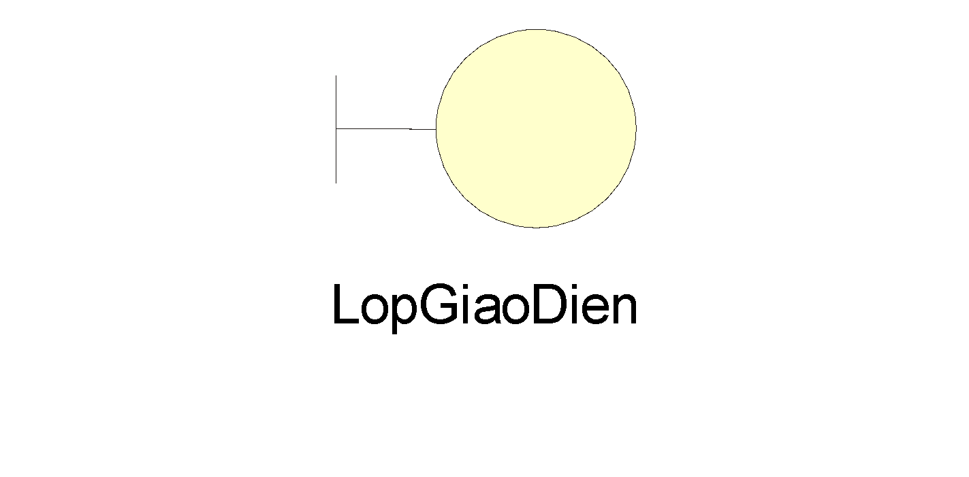
1. Tổng quan về hướng đối tượng 2. Ngôn ngữ mô hình hóa thống nhất UML 3. Biểu đồ ca sử dụng 4. Biểu đồ tuần tự
1. Ý nghĩa
2. Ký hiệu
3. Cách xây dựng
Lớp giao diện:
Nằm giữa tác nhân và lớp điều khiển, được sử dụng để làm cầu nối giúp tác nhân tương tác với hệ thống.
Thông qua lớp giao diện tác nhân ở bên ngoài hệ thống có thể gửi thông điệp và nhận thông điệp với các đối tượng nằm bên trong hệ thống.
Mỗi lớp giao diện phải liên quan đến ít nhất một cặp tác nhân – ca sử dụng và có đời sống kéo dài cùng với ca sử dụng liên quan.
Lớp giao diện thường là đại diện của các cửa sổ, các form, các giao diện truyền thông, giao diện máy in…
Ký hiệu lớp giao diện:

Slide 48
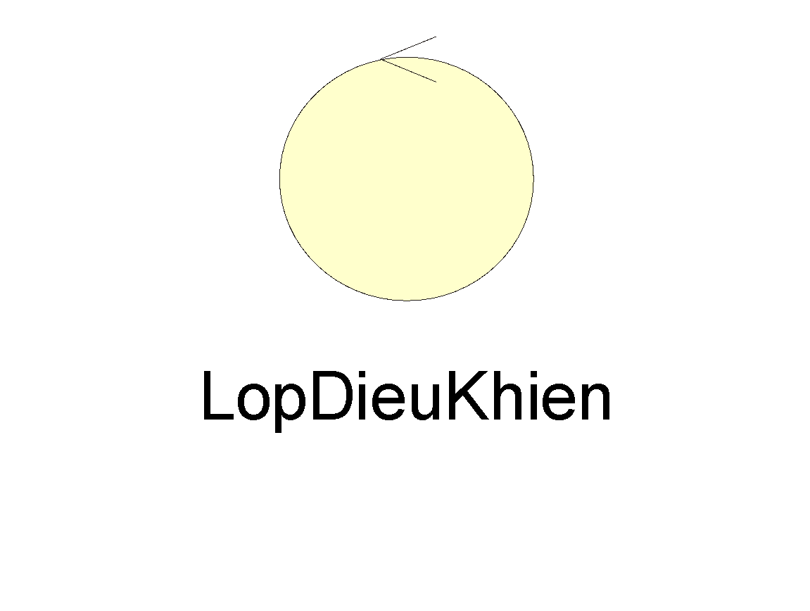
1. Tổng quan về hướng đối tượng 2. Ngôn ngữ mô hình hóa thống nhất UML 3. Biểu đồ ca sử dụng 4. Biểu đồ tuần tự
1. Ý nghĩa
2. Ký hiệu
3. Cách xây dựng
Lớp điều khiển:
Chứa các quy tắc nghiệp vụ và đứng trung gian giữa lớp giao diện với các lớp thực thể, cho phép từ lớp giao diện có thể thao tác được với các thông tin chứa trong các thực thể.
Lớp điều khiển chỉ tồn tại trong quá trình thực thi ca sử dụng và trong suốt đối với người dùng.
Ký hiệu lớp điều khiển:

Slide 49
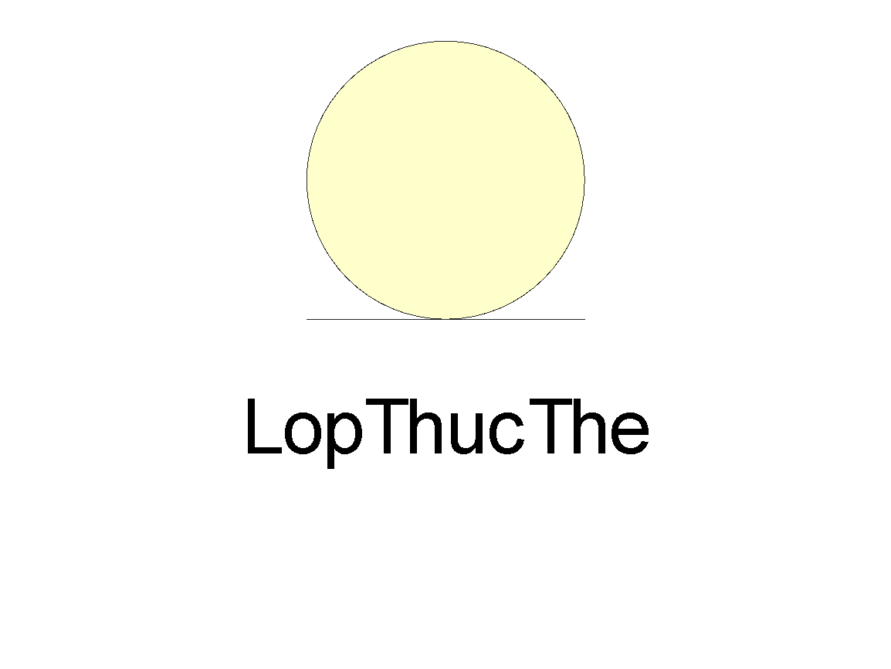
1. Tổng quan về hướng đối tượng 2. Ngôn ngữ mô hình hóa thống nhất UML 3. Biểu đồ ca sử dụng 4. Biểu đồ tuần tự
1. Ý nghĩa
2. Ký hiệu
3. Cách xây dựng
Lớp thực thể:
Được dùng để mô hình hoá các thông tin của các đối tượng trong phạm vi hệ thống xử lý.
Một lớp thực thể có thể tham gia vào nhiều ca sử dụng khác nhau, nó tồn tại trường tồn và được lưu trữ trong một hệ ngân hàng dữ liệu kể cả khi ca sử dụng của chúng đã kết thúc.
Trong quá trình hoạt động các lớp thực thể chỉ tương tác với lớp điều khiển.
Cách xác định lớp thực thể: dựa vào biểu mẫu thu thập được của ca sử dụng cần vẽ biểu đồ tuần tự, xét các đối tượng tồn tại độc lập trong tập các thông tin của biểu mẫu, các đối tượng này thoả mãn các tính chất sau:
Được sử dụng lặp lại nhiều lần và có số lượng hữu hạn.
Có nhiều thông tin mô tả kèm theo
Mỗi đối tượng tìm được sẽ tương ứng với một lớp thực thể.
Ký hiệu lớp thực thể:

Slide 50
1. Tổng quan về hướng đối tượng 2. Ngôn ngữ mô hình hóa thống nhất UML 3. Biểu đồ ca sử dụng 4. Biểu đồ tuần tự
1. Ý nghĩa
2. Ký hiệu
3. Cách xây dựng
Thông điệp: là khái niệm dùng để biểu diễn mối tương tác giữa hai đối tượng trong một khung cảnh cụ thể, nhằm thực hiện một mục tiêu xác định.
Thông điệp được biểu diễn bằng đường mũi tên hướng từ đối tượng gửi sang đối tượng nhận, bên trên ghi nội dung của thông điệp.
Thông điệp có thể được gửi từ một đối tượng tới chính nó.
Khi một đối tượng gửi một thông điệp cho một đối tượng khác, thì đối tượng này trong khi thực hiện các hành động đáp ứng thông điệp trên lại có thể gửi thông điệp cho đối tượng khác, cứ như thế tạo thành một luồng kích hoạt lan dần.
Thông điệp được chia thành 2 loại thường dùng như sau:
Thông điệp đồng bộ: được ký hiệu bằng một đường mũi tên đặc bên gọi chuyển thông báo cho bên bị gọi, rồi tạm ngưng để chờ bên bị gọi trả lại kết quả.
Thông điệp trả về có thể biểu diễn tường minh bởi mũi tên nét đứt hoặc có thể bỏ qua vì nó là mặc định ở thời điểm kết thúc thao tác.
Thông điệp không đồng bộ: được ký hiệu bởi đường mũi tên rỗng bên gọi chuyển thông báo cho bên bị gọi rồi tiếp tục làm việc ngay mà không cần chờ bên bị gọi trả lại kết quả.

Slide 51
1. Tổng quan về hướng đối tượng 2. Ngôn ngữ mô hình hóa thống nhất UML 3. Biểu đồ ca sử dụng 4. Biểu đồ tuần tự
1. Ý nghĩa
2. Ký hiệu
3. Cách xây dựng
Việc xây dựng biểu đồ tuần tự được thực hiện theo các bước sau:
Xác định tất cả các đối tượng tham gia tương tác trong ca sử dụng cần vẽ biểu đồ tuần tự: Tác nhân, lớp giao diện, lớp điều khiển và lớp thực thể.
Dựa vào kịch bản ca sử dụng để xác định các bước thực hiện và thông điệp trao đổi giữa các đối tượng.
Vẽ biểu đồ tuần tự gồm 2 trục:
Trục ngang: vẽ từ trái sang bao gồm tập hợp các đối tượng tham gia thực hiện ca sử dụng theo thứ tự tác nhân, lớp giao diện, lớp điều khiển và lớp thực thể.
Trục dọc: vẽ từ trên xuống bao gồm các hoạt động được thực hiện theo thời gian, điều đó có nghĩa các thông điệp được thực hiện theo đúng thứ tự mà chúng xảy ra.

Slide 52
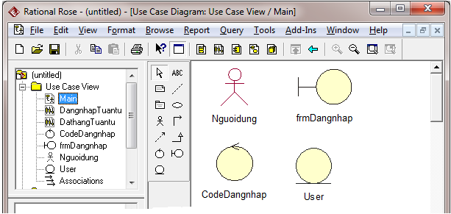
1. Tổng quan về hướng đối tượng 2. Ngôn ngữ mô hình hóa thống nhất UML 3. Biểu đồ ca sử dụng 4. Biểu đồ tuần tự
1. Ý nghĩa
2. Ký hiệu
3. Cách xây dựng
Vẽ lớp Giao diện, Điều khiển, Thực thể trong Rational Rose:
Kích đúp chuột tại mục Main hoặc tạo mới một biểu đồ ca sử dụng, chọn ký hiệu thích hợp trên hộp công cụ rồi đặt vào vùng màn hình diagram và đặt tên cho các đối tượng.
Nếu trên thanh công cụ Toolbar không xuất hiện biểu tượng của các lớp thì kích chuột phải tại thanh công cụ Toolbar, chọn Customize… chọn để đưa các biểu tượng cần thiết lên thanh công cụ.

Slide 53
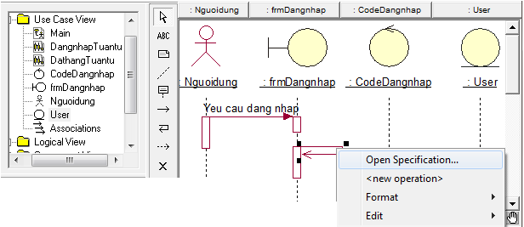
1. Tổng quan về hướng đối tượng 2. Ngôn ngữ mô hình hóa thống nhất UML 3. Biểu đồ ca sử dụng 4. Biểu đồ tuần tự
1. Ý nghĩa
2. Ký hiệu
3. Cách xây dựng
Vẽ biểu đồ tuần tự trong Rational Rose:
Kích chuột phải tại thư mục Use Case View, chọn New, chọn Sequence Diagram. Kết quả một biểu đồ tuần tự mới có tên là NewDiagram được tạo ra, đặt lại tên cho biểu đồ rồi kích đúp vào tên biểu đồ, xuất hiện cửa sổ Sequence Diagram.
Đưa ký hiệu tác nhân, lớp giao diện, lớp điều khiển và các lớp thực thể mong muốn vào vùng màn hình diagram tại vị trí thích hợp, sau đó vẽ các thông điệp liên hệ giữa các đối tượng với nhau.
Để điền nội dung cho các thông điệp ta kích phải chuột tại đường thông điệp/ chọn Open Specification/ tại hộp thoại Message Specification, gõ tên thông điệp vào ô Name/chọn OK

Slide 54
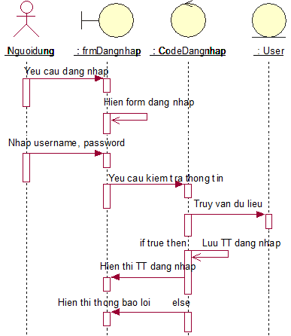
1. Tổng quan về hướng đối tượng 2. Ngôn ngữ mô hình hóa thống nhất UML 3. Biểu đồ ca sử dụng 4. Biểu đồ tuần tự
1. Ý nghĩa
2. Ký hiệu
3. Cách xây dựng
Ví dụ minh họa vẽ biểu đồ tuần tự ca sử dụng Đăng nhập

Slide 55
1. Tổng quan về hướng đối tượng 2. Ngôn ngữ mô hình hóa thống nhất UML 3. Biểu đồ ca sử dụng 4. Biểu đồ tuần tự
1. Ý nghĩa
2. Ký hiệu
3. Cách xây dựng
Ví dụ minh họa vẽ biểu đồ tuần tự ca sử dụng Cập nhật Giấy đề nghị vay vốn
Tác nhân: NVTindung
Lớp giao diện: frmGDNVV
Lớp điều khiển: codeGDNVV
Lớp thực thể ?

Slide 56
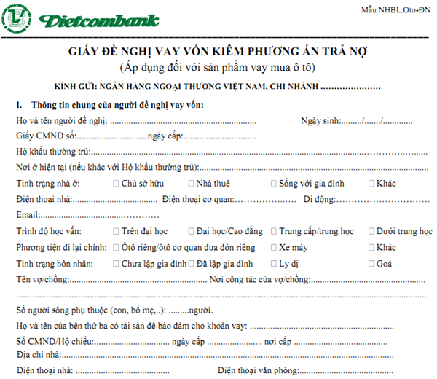
1. Tổng quan về hướng đối tượng 2. Ngôn ngữ mô hình hóa thống nhất UML 3. Biểu đồ ca sử dụng 4. Biểu đồ tuần tự
1. Ý nghĩa
2. Ký hiệu
3. Cách xây dựng
Ví dụ minh họa vẽ biểu đồ tuần tự ca sử dụng Cập nhật Giấy đề nghị vay vốn

Slide 57
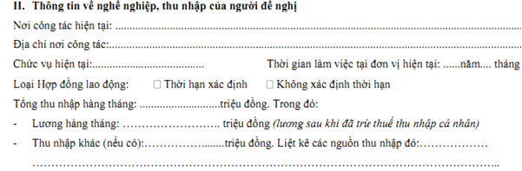
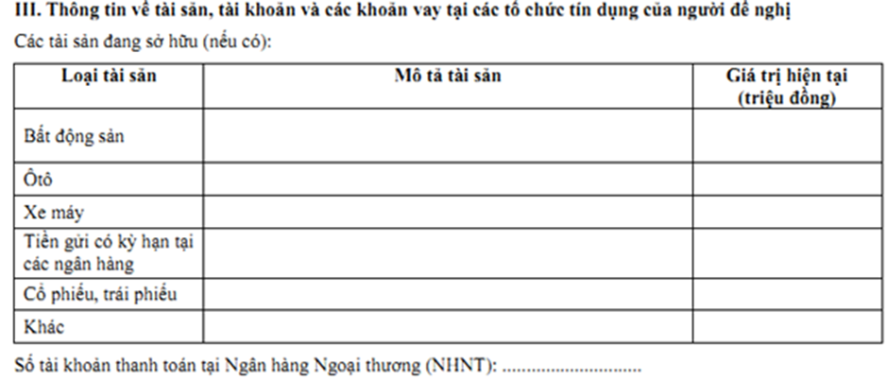

Slide 58
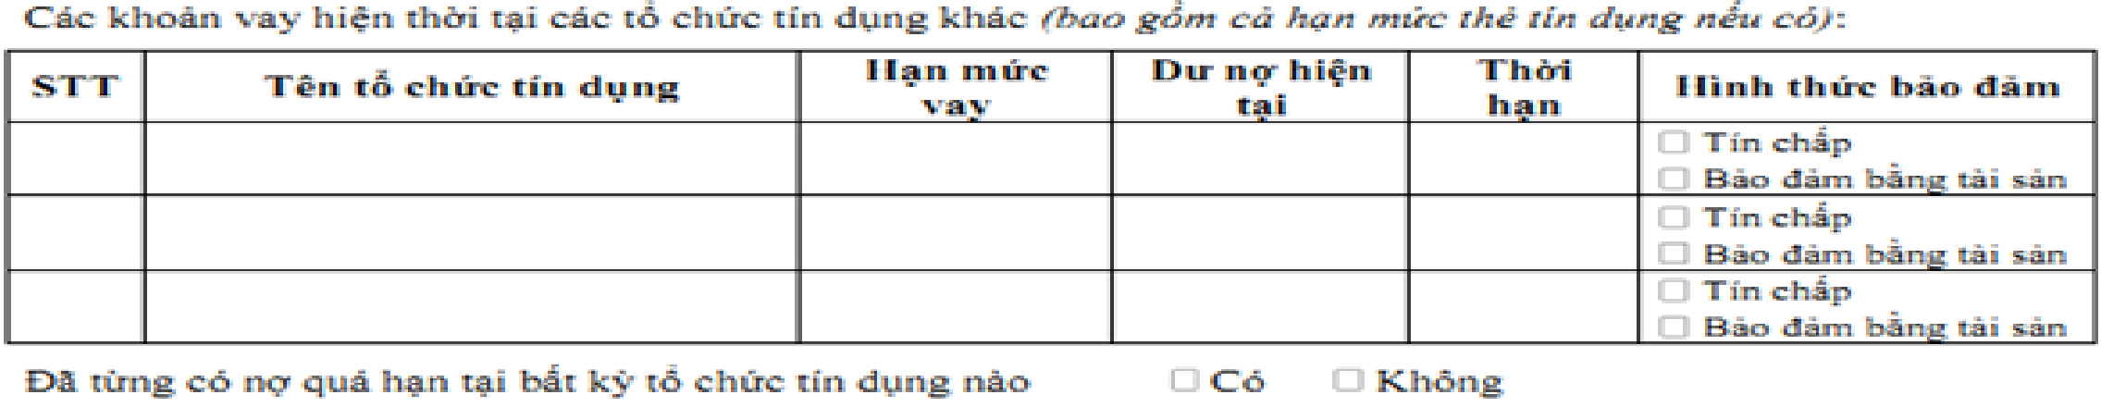
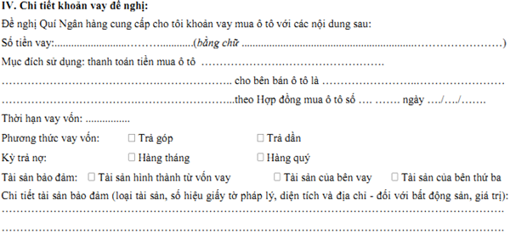

Slide 59
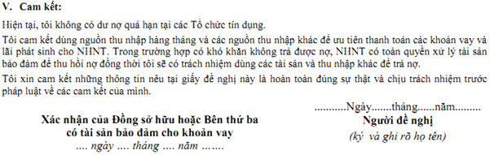

Slide 60
1. Tổng quan về hướng đối tượng 2. Ngôn ngữ mô hình hóa thống nhất UML 3. Biểu đồ ca sử dụng 4. Biểu đồ tuần tự
1. Ý nghĩa
2. Ký hiệu
3. Cách xây dựng
Ví dụ minh họa vẽ biểu đồ tuần tự ca sử dụng Cập nhật Giấy đề nghị vay vốn
Tác nhân: NVTindung
Lớp giao diện: frmGDNVV
Lớp điều khiển: codeGDNVV
Lớp thực thể:
Chi_nhanh,
Khach_hang,
Loai_TTrang_Nha_o,
TTThu_nhap,
TTTai_san,
TTKhoan_vay_khac,
Phuong_thuc_vv,
Ky_tra_no,
Loai_Tai_san_dam_bao,
Cam_ket,
GDNVV.

Slide 61
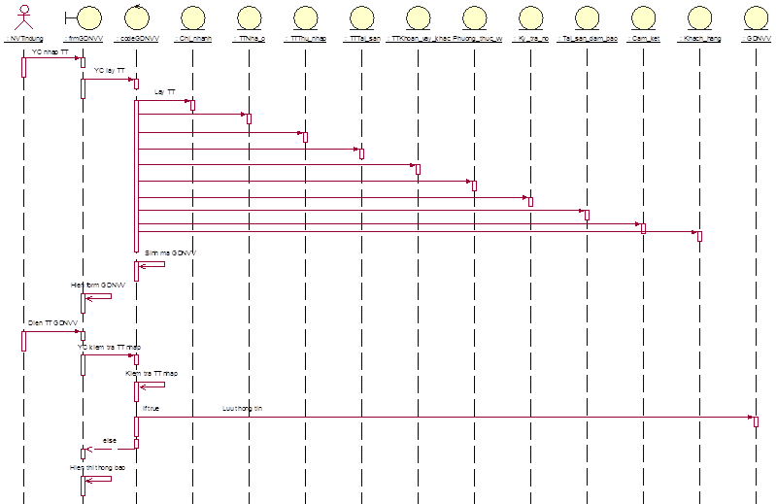
1. Tổng quan về hướng đối tượng 2. Ngôn ngữ mô hình hóa thống nhất UML 3. Biểu đồ ca sử dụng 4. Biểu đồ tuần tự
1. Ý nghĩa
2. Ký hiệu
3. Cách xây dựng

Slide 62


